Slide 1
Ψηφιακή Επεξεργασία Σήματος
Διαλεξη 17^{η}
Συστήματα Ελάχιστης Φάσης
Συστήματα Γραμμικής Φάσης

Slide 2
Ψηφιακή Επεξεργασία Σήματος
Διάσπαση σε Ελάχιστης Φάσης και All-pass Συστήματα (επανάληψη…)
$$H\left(z\right)=H_{min}\left(z\right)H_{ap}\left(z\right)$$
Από την παραπάνω σχέση άμεσα προκύπτει:
$$\left|H(e^{jω})\right|=\left|H_{min}(e^{jω})\right|\left|H_{ap}(e^{jω})\right|=\left|H_{min}(e^{jω})\right|$$
$$∠H\left(e^{jω}\right)=∠H_{min}\left(e^{jω}\right)+∠H_{ap}(e^{jω})$$

Slide 3
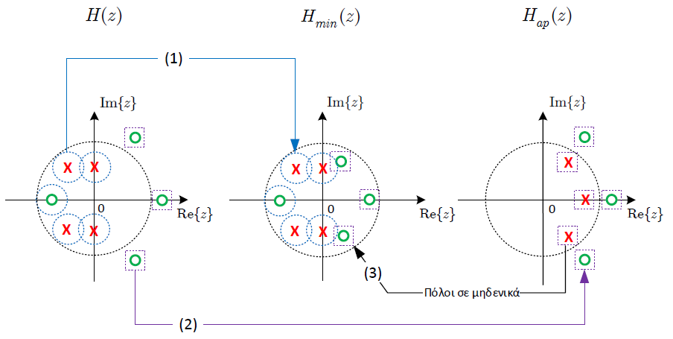
Ψηφιακή Επεξεργασία Σήματος
Διάσπαση σε Ελάχιστης Φάσης και All-pass Συστήματα (επανάληψη…)

Slide 4
Ψηφιακή Επεξεργασία Σήματος
Συστήματα Ελάχιστης Φάσης
Συστήματα με όλους τους πόλους και όλα τα μηδενικά εντός μοναδιαίου κύκλου
Εναλλακτικά, συστήματα αιτιατά και ευσταθή, και με αιτιατό και ευσταθές αντίστροφο σύστημα
Γιατί τα συστήματα αυτά ονομάζονται ελάχιστης φάσης?
Η επιλογή του ονόματος προέρχεται από μια ιδιότητα της απόκρισης φάσης τους
Ας τη δούμε, μαζί με άλλες δυο σημαντικές ιδιότητες των συστημάτων αυτών

Slide 5
Ψηφιακή Επεξεργασία Σήματος
Συστήματα Ελάχιστης Φάσης
Έχουμε δείξει ότι
$$∠H\left(e^{jω}\right)=∠H_{min}\left(e^{jω}\right)+∠H_{ap}\left(e^{jω}\right)$$
Όμως γνωρίζουμε ότι
$$∠H_{ap}\left(e^{jω}\right)≤0 ∀ ω∈\left[0,π\right]$$
Έτσι
$$∠H\left(e^{jω}\right)≤∠H_{min}(e^{jω})$$
Αυτό σημαίνει ότι ένα σύστημα ελάχιστης φάσης έχει την απόκριση φάσης με τις μεγαλύτερες τιμές από κάθε άλλο σύστημα με την ίδια απόκριση πλάτους
Εναλλακτικά, αν ορίσουμε την συνάρτηση «καθυστέρηση φάσης» ως την αρνητική της απόκρισης φάσης
$$θ\left(ω\right)=−∠H(e^{jω})$$
τότε το αιτιατό και ευσταθές σύστημα ελάχιστης φάσης έχει την καθυστέρηση φάσης με τις μικρότερες τιμές από όλα τα συστήματα με την ίδια απόκριση πλάτους
Ένα πιο σωστό όνομα για τα συστήματα αυτά θα ήταν «ελάχιστης καθυστέρησης φάσης», αλλά έχει επικρατήσει απλά το «ελάχιστης φάσης»

Slide 6
Ψηφιακή Επεξεργασία Σήματος
Συστήματα Ελάχιστης Φάσης
Έχουμε δείξει ότι
$$∠H\left(e^{jω}\right)=∠H_{min}\left(e^{jω}\right)+∠H_{ap}\left(e^{jω}\right)$$
Κατά συνέπεια
$$grd\left[H\left(e^{jω}\right)\right]=grd\left[H_{min}\left(e^{jω}\right)\right]+grd\left[H_{ap}\left(e^{jω}\right)\right]$$
Όμως γνωρίζουμε ότι
$$grd\left[H_{ap}\left(e^{jω}\right)\right]>0 ∀ ω∈\left[0,π\right]$$
Έτσι
$$grd\left[H\left(e^{jω}\right)\right]>grd\left[H_{min}\left(e^{jω}\right)\right]$$
Αυτό σημαίνει ότι ένα σύστημα ελάχιστης φάσης έχει την καθυστέρηση ομάδας με τις μικρότερες τιμές, δηλ. την ελάχιστη καθυστέρηση ομάδας από κάθε άλλο σύστημα με την ίδια απόκριση πλάτους
Ένα πιο σωστό όνομα για τα συστήματα αυτά θα ήταν «ελάχιστης καθυστέρησης ομάδας», αλλά δε χρησιμοποιείται αυτός ο όρος

Slide 7
Ψηφιακή Επεξεργασία Σήματος
Συστήματα Ελάχιστης Φάσης
Μπορεί να δειχθεί ότι η κρουστική απόκριση $h_{min}[n]$ ενός συστήματος ελάχιστης φάσης και οι κρουστικές αποκρίσεις $h[n]$ άλλων συστημάτων με την ίδια απόκριση πλάτους ικανοποιούν τη σχέση μερικής ενέργειας
$$E\left(n\right)≤E_{min}(n)⟺\sum_{k=0}^{n}{{\left|h\left[k\right]\right|}^{2}≤}\sum_{k=0}^{n}{{\left|h_{min}\left[k\right]\right|}^{2}}$$
Αυτή η σχέση σημαίνει ότι στα συστήματα ελάχιστης φάσης, η ενέργεια του συστήματος είναι περισσότερο συγκεντρωμένη στα πρώτα δείγματα της κρουστικής απόκρισης
Όλα τα άλλα συστήματα έχουν την ενέργεια των πρώτων δειγμάτων διαφορετικά κατανεμημένη και πιο «διάσπαρτη»
Προσέξτε, η ιδιότητα μιλά για την κατανομή της ενέργειας στα πρώτα δείγματα
Όχι για τη συνολική ενέργεια, η οποία είναι ίδια σε όλα τα συστήματα με την ίδια απόκριση πλάτους!
Λόγω φυσικά του θεωρήματος Parseval
Ας δούμε ένα παράδειγμα.

Slide 8
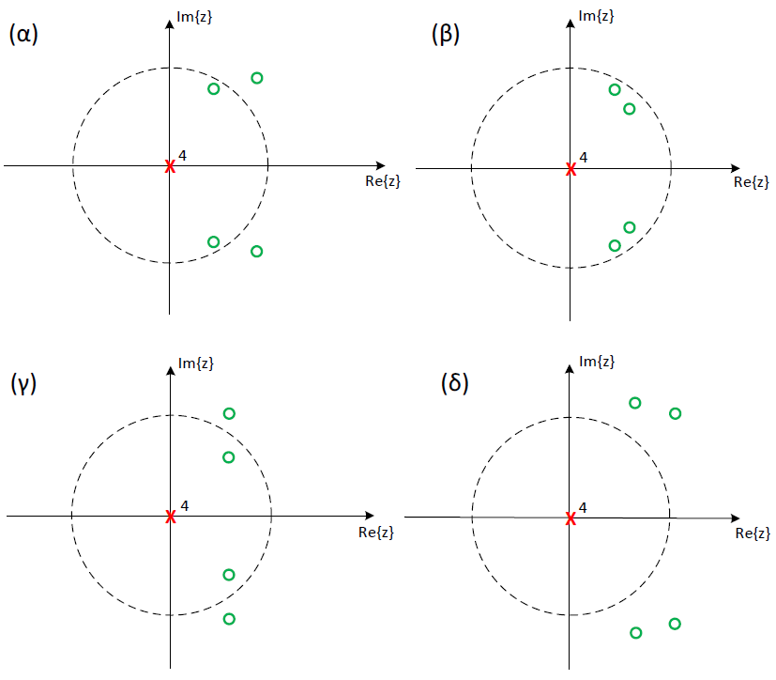
Ψηφιακή Επεξεργασία Σήματος
Συστήματα Ελάχιστης Φάσης
Ποιο σύστημα από τα τέσσερα είναι ελάχιστης φάσης? ☺

Slide 9
Ψηφιακή Επεξεργασία Σήματος
Συστήματα Ελάχιστης Φάσης
Αν υπολογίσουμε τις κρουστικές αποκρίσεις των τεσσάρων συστημάτων με τα προηγούμενα διαγράμματα πόλων-μηδενικών, τότε παρατηρούμε την παρακάτω εικόνα για την ενέργεια των πρώτων δειγμάτων αυτών των κρουστικών αποκρίσεων

Slide 10
Ψηφιακή Επεξεργασία Σήματος
Συστήματα Γραμμικής Φάσης
Ξέρουμε ότι ένα ΓΧΑ σύστημα μπορεί να προκαλέσει σημαντική διαταραχή στη χρονική δομή ενός σήματος που δέχεται στην είσοδό του αν η απόκριση φάσης του δεν είναι σταθερή ή γραμμική
Συστήματα γραμμικής φάσης είναι πολύ επιθυμητά και χρήσιμα στην πράξη
Καθυστερούν όλες τις συνιστώσες εισόδου το ίδιο στην έξοδο
Δε διαταράσσουν τη χρονική δομή του σήματος εισόδου
Ένα ΓΧΑ σύστημα έχει γραμμική φάση αν $H\left(e^{jω}\right)=\left|H\left(e^{jω}\right)\right|e^{−j(aω+β)}, a,β∈ℝ$
Θα μας απασχολήσουν μόνο FIR αιτιατά συστήματα γραμμικής φάσης
…τα οποία είναι υποχρεωτικά ευσταθή, ως FIR ☺
Μπορεί κανείς να δείξει ότι τέτοια συστήματα ικανοποιούν κάποιες συμμετρίες στην κρουστική τους απόκριση
Υπάρχουν 4 κατηγορίες ΓΧΑ FIR συστημάτων γραμμικής φάσης
…ανάλογα με το είδος της συμμετρίας της κρουστικής τους απόκρισης
Κατηγορίες : «Τύποι»: Ι, ΙΙ, ΙΙΙ, IV

Slide 11
Ψηφιακή Επεξεργασία Σήματος
Συστήματα Γραμμικής Φάσης Τύπου I
Ένα σύστημα γραμμικής φάσης Τύπου Ι έχει συμμετρική κρουστική απόκριση
$h\left[n\right]=h\left[M−n\right], 0≤n≤M, M$ άρτιο
Κέντρο συμμετρίας το σημείο $a=\frac{M}{2}∈ℤ$
Απόκριση Συχνότητας
$$H\left(e^{jω}\right)=\sum_{n=0}^{M}{h\left[n\right]e^{−jωn}} \\ =\sum_{n=0}^{(M−2)/2}{h\left[n\right]e^{−jωn}}+\sum_{n=(M+2)/2}^{M}{h\left[n\right]e^{−jωn}}+h\left[\frac{M}{2}\right]e^{−\frac{jωM}{2}} \\ =\sum_{n=0}^{(M−2)/2}{h\left[n\right]e^{−jωn}}+\sum_{n=0}^{(M−2)/2}{h\left[M−n\right]e^{−jω(M−n)}}+h\left[\frac{M}{2}\right]e^{−\frac{jωM}{2}} \\ =e^{−\frac{jωM}{2}}\left(\sum_{n=0}^{\frac{M−2}{2}}{h\left[n\right]e^{jω\left(\frac{M}{2}−n\right)}}+\sum_{n=0}^{\frac{M−2}{2}}{h\left[n\right]e^{−jω\left(\frac{M}{2}−n\right)}}+h\left[\frac{M}{2}\right]\right) \\ =e^{−\frac{jωM}{2}}\left(\sum_{n=1}^{M/2}{2h\left[\frac{M}{2}−n\right]\cos{(ωn)}+h\left[\frac{M}{2}\right]}\right)$$

Slide 12
Ψηφιακή Επεξεργασία Σήματος
Συστήματα Γραμμικής Φάσης Τύπου Ι
Οπότε συνολικά
$$H\left(e^{jω}\right)=e^{−\frac{jωM}{2}}\sum_{k=0}^{\frac{M}{2}}{a_{k}\cos{(kω)}}$$
με
$$a_{k}=2h\left[\frac{M}{2}−k\right], k=1,2,⋯,\frac{M}{2}$$
$$a_{0}=h\left[\frac{M}{2}\right]$$

Slide 13
Ψηφιακή Επεξεργασία Σήματος
Συστήματα Γραμμικής Φάσης Τύπου Ι
Παράδειγμα:
Υπολογίστε την απόκριση συχνότητας για το σύστημα με κρουστική απόκριση
$$h\left[n\right]=[1, 2, 3, 2, 1]$$

Slide 14
Ψηφιακή Επεξεργασία Σήματος
Συστήματα Γραμμικής Φάσης Τύπου Ι
Παράδειγμα:

Slide 15
Ψηφιακή Επεξεργασία Σήματος
Συστήματα Γραμμικής Φάσης Τύπου IΙ
Ένα σύστημα γραμμικής φάσης Τύπου ΙΙ έχει συμμετρική κρουστική απόκριση
$h\left[n\right]=h\left[M−n\right], 0≤n≤M, M$ περιττό
Κέντρο συμμετρίας το σημείο $a=\frac{M}{2}∉ℤ$
Απόκριση Συχνότητας
Όμοια με πριν μπορούμε να δείξουμε ότι
$$H\left(e^{jω}\right)=e^{−\frac{jωM}{2}}\sum_{k=0}^{\frac{M+1}{2}}{b_{k}\cos\left(\left(k−\frac{1}{2}\right)ω\right)}$$
με
$$b_{k}=2h\left[\frac{M+1}{2}−k\right], k=1,2,⋯,\frac{M+1}{2}$$

Slide 16
Ψηφιακή Επεξεργασία Σήματος
Συστήματα Γραμμικής Φάσης Τύπου IΙI
Ένα σύστημα γραμμικής φάσης Τύπου ΙΙI έχει αντι-συμμετρική κρουστική απόκριση
$h\left[n\right]=−h\left[M−n\right], 0≤n≤M, M$ άρτιο
Κέντρο συμμετρίας το σημείο $a=\frac{M}{2}∈ℤ$
Απόκριση Συχνότητας
Όμοια με πριν μπορούμε να δείξουμε ότι
$$H\left(e^{jω}\right)=e^{−j\left(\frac{ωM}{2}−\frac{π}{2}\right)}\sum_{k=0}^{\frac{M}{2}}{c_{k}\sin{(kω)}}$$
με
$$c_{k}=2h\left[\frac{M}{2}−k\right], k=1,2,⋯,\frac{M}{2}$$

Slide 17
Ψηφιακή Επεξεργασία Σήματος
Συστήματα Γραμμικής Φάσης Τύπου IV
Ένα σύστημα γραμμικής φάσης Τύπου ΙV έχει αντι-συμμετρική κρουστική απόκριση
$h\left[n\right]=−h\left[M−n\right], 0≤n≤M, M$ περιττό
Κέντρο συμμετρίας το σημείο $a=\frac{M}{2}∉ℤ$
Απόκριση Συχνότητας
Όμοια με πριν μπορούμε να δείξουμε ότι
$$H\left(e^{jω}\right)=e^{−j\left(\frac{ωM}{2}−\frac{π}{2}\right)}\sum_{k=0}^{\frac{M+1}{2}}{d_{k}\sin\left(\left(k−\frac{1}{2}\right)ω\right)}$$
με
$$d_{k}=2h\left[\frac{M+1}{2}−k\right], k=1,2,⋯,\frac{M+1}{2}$$

Slide 18
Ψηφιακή Επεξεργασία Σήματος
Συστήματα Γραμμικής Φάσης - Σύνοψη
Τύπου Ι – συμμετρική h[n] – άρτιο Μ | Τύπου ΙΙ – συμμετρική h[n] – περιττό Μ
$$H\left(e^{jω}\right)=e^{−\frac{jωM}{2}}\sum_{k=0}^{\frac{M}{2}}{a_{k}\cos{(kω)}}$$ με $$a_{k}=2h\left[\frac{M}{2}−k\right], k=1,2,⋯,\frac{M}{2}$$ $$a_{0}=h\left[\frac{M}{2}\right]$$ | $$H\left(e^{jω}\right)=e^{−\frac{jωM}{2}}\sum_{k=0}^{\frac{M+1}{2}}{b_{k}\cos\left(\left(k−\frac{1}{2}\right)ω\right)}$$ με $$b_{k}=2h\left[\frac{M+1}{2}−k\right], k=1,2,⋯,\frac{M+1}{2}$$
Τύπου ΙΙΙ – αντισυμμετρική h[n] – άρτιο Μ | Τύπου IV – αντισυμμετρική h[n] – περιττό Μ
$$H\left(e^{jω}\right)=e^{−j\left(\frac{ωM}{2}−\frac{π}{2}\right)}\sum_{k=0}^{\frac{M}{2}}{c_{k}\sin{(kω)}}$$ με $$c_{k}=2h\left[\frac{M}{2}−k\right], k=1,2,⋯,\frac{M}{2}$$ | $$H\left(e^{jω}\right)=e^{−j\left(\frac{ωM}{2}−\frac{π}{2}\right)}\sum_{k=0}^{\frac{M+1}{2}}{d_{k}\sin\left(\left(k−\frac{1}{2}\right)ω\right)}$$ με $$d_{k}=2h\left[\frac{M+1}{2}−k\right], k=1,2,⋯,\frac{M+1}{2}$$

Slide 19
Ψηφιακή Επεξεργασία Σήματος
Συστήματα Γραμμικής Φάσης - Σύνοψη

Slide 20
Ψηφιακή Επεξεργασία Σήματος
Συστήματα Γραμμικής Φάσης – Σύνοψη
Συνολικά, η απόκριση συχνότητας των συστημάτων που είδαμε γράφεται
$$H\left(e^{jω}\right)=e^{jφ(ω)}\sum{p_{k}S(e^{jω})}=e^{jφ\left(ω\right)}A\left(e^{jω}\right)$$
Το $A\left(e^{jω}\right)$ είναι πραγματική συνάρτηση του $ω$ και ονομάζεται «ψευδοπλάτος»
Ως πραγματική συνάρτηση, η φάση της θα είναι 0 ή $±π$
Για $0≤ω≤π$, η απόκριση φάσης $∠H\left(e^{jω}\right)$ γράφεται
$$∠H\left(e^{jω}\right)=\left\{\begin{matrix}−\frac{ωΜ}{2}, τύπου Ι, ΙΙ, A\left(e^{jω}\right)>0 \\ −\frac{ωΜ}{2}+π, τύπου Ι, ΙΙ, A\left(e^{jω}\right)<0 \\ \begin{matrix}−\frac{ωΜ}{2}+\frac{π}{2}, τύπου ΙΙΙ, IV, A\left(e^{jω}\right)>0 \\ −\frac{ωΜ}{2}+\frac{π}{2}+π, τύπου III, IV, A\left(e^{jω}\right)<0\end{matrix}\end{matrix}\right.$$

Slide 21
Ψηφιακή Επεξεργασία Σήματος
Συστήματα Γραμμικής Φάσης στο χώρο του Ζ
Οι προηγούμενες σχέσεις δε μας δίνουν ιδιαίτερη διαίσθηση για τη συμπεριφορά των συστημάτων γραμμικής φάσης στο χώρο της συχνότητας
Θα πρέπει να περάσουμε στο χώρο του Ζ για να λάβουμε αυτήν την πληροφορία
Προφανώς, για αιτιατά ΓΧΑ συστήματα γραμμικής φάσης, όλοι οι πόλοι θα βρίσκονται στο $z=0$
Τα μηδενικά μπορούν να βρίσκονται οπουδήποτε στο μιγαδικό επίπεδο

Slide 22
Ψηφιακή Επεξεργασία Σήματος
Συστήματα Γραμμικής Φάσης στο χώρο του Ζ
Τύπου Ι, ΙΙ: $h\left[n\right]=h\left[M−n\right] ↔H\left(z\right)=H\left(z^{−1}\right)z^{−M}$
Τύπου III, IV: $h\left[n\right]=−h\left[M−n\right]↔H\left(z\right)=−H\left(z^{−1}\right)z^{−M}$
Μας ενδιαφέρουν μόνο τα μηδενικά των συστημάτων, όπως είπαμε
Παρατηρήστε ότι:
Αν $z=z_{0}$ ένα μηδενικό του συστήματος $H(z)$, τότε υποχρεωτικά και το $z=\frac{1}{z_{0}}$ είναι μηδενικό του συστήματος
Το ζεύγος $\left(z_{0},\frac{1}{z_{0}}\right)$ λέγεται αμοιβαίο
Το ζεύγος $\left(z_{0},\frac{1}{z_{0}^{∗}}\right)$ λέγεται συζυγές αμοιβαίο
Αν θέλουμε λοιπόν να σχεδιάσουμε ένα FIR γραμμικής φάσης με ένα μηδενικό στη θέση $z=z_{0}$, πρέπει υποχρεωτικά να βάλουμε κι ένα μηδενικό στη θέση $z=\frac{1}{z_{0}}$!!!

Slide 23
Ψηφιακή Επεξεργασία Σήματος
Συστήματα Γραμμικής Φάσης στο χώρο του Ζ
Άρα, με βάση την προηγούμενη παρατήρηση:
Το $H(z)$ μπορεί να έχει μηδενικά:
συζυγή, επάνω στο μοναδιαίο κύκλο: $z_{k}=e^{±jθ_{k}}$
αμοιβαία, στον πραγματικό άξονα: $z_{k}=a, z_{k}=\frac{1}{a}, a∈ℝ$
αμοιβαία, αλλού: $z_{k}=r_{k}e^{jθ_{k}}, r_{k}≠1$ και $z_{k}=\frac{1}{r_{k}}e^{−{jθ}_{k}}$
Αν επιπλέον το $H(z)$ αντιστοιχεί σε πραγματικό σύστημα ($h\left[n\right]∈ℝ)$, τότε το $H(z)$ μπορεί να έχει ομάδες τεσσάρων μιγαδικών μηδενικών (αφού κάθε μιγαδικό μηδενικό θα «φέρνει» μαζί και το συζυγές του, εκτός από το αμοιβαίο του)
$$\left(z_{k}=r_{k}e^{±jθ_{k}}, z_{k}=\frac{1}{r_{k}}e^{∓jθ_{k}}\right)$$

Slide 24
Ψηφιακή Επεξεργασία Σήματος
Συστήματα Γραμμικής Φάσης στο χώρο του Ζ
αμοιβαία (πραγμ.)
συζυγή
$$ℑm\left\{z\right\}$$
αμοιβαία (μιγαδ.)
συζυγή αμοιβαία
συζυγή (uc)
X
$$ℜe\left\{z\right\}$$
Το σύστημα αυτό είναι:
FIR
Πραγματικό
Ευσταθές
Αιτιατό
Γραμμικής φάσης

Slide 25
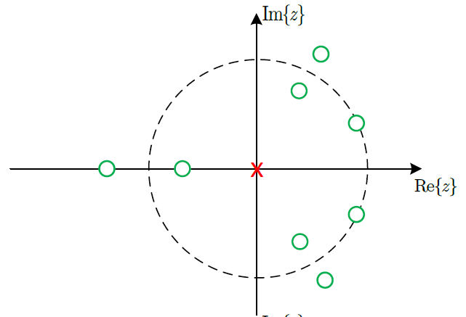
Ψηφιακή Επεξεργασία Σήματος
Συστήματα Γραμμικής Φάσης στο χώρο του Ζ
Θα επιμείνουμε λίγο περισσότερο στις θέσεις $z=±1$
Τύπου Ι : $H\left(z\right)=H\left(z^{−1}\right)z^{−M}, M$ άρτιο, για $z=1$: ταυτότητα
Τύπου Ι : $H\left(z\right)=H\left(z^{−1}\right)z^{−M}$, $M$ άρτιο, για $z=−1$: ταυτότητα

Slide 26
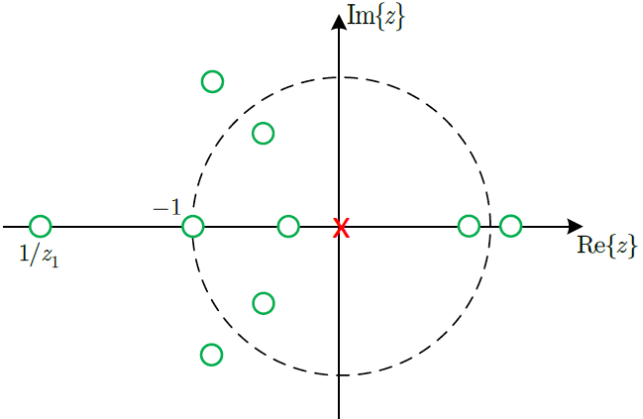
Ψηφιακή Επεξεργασία Σήματος
Συστήματα Γραμμικής Φάσης στο χώρο του Ζ
Θα επιμείνουμε λίγο περισσότερο στις θέσεις $z=±1$
Τύπου ΙΙ : $H\left(z\right)=H\left(z^{−1}\right)z^{−M}$, $M$ περιττό, για $z=1$: ταυτότητα
Τύπου ΙΙ : $H\left(z\right)=H\left(z^{−1}\right)z^{−M}$, $M$ περιττό, για $z=−1$:
$$H\left(−1\right)=−H\left(−1\right)⇒H\left(−1\right)=0$$
Άρα για $ω=π⇒H_{II}\left(e^{jπ}\right)=0$!

Slide 27
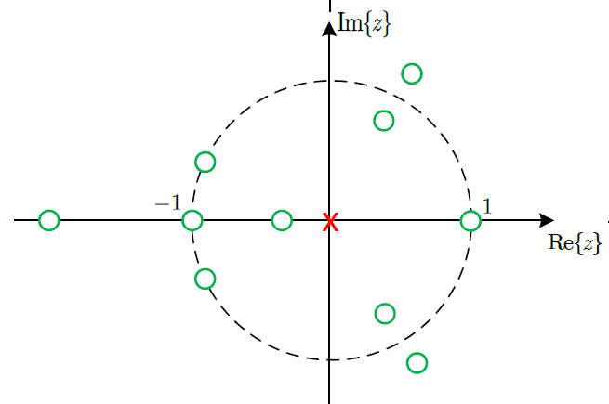
Ψηφιακή Επεξεργασία Σήματος
Συστήματα Γραμμικής Φάσης στο χώρο του Ζ
Τύπου ΙIΙ : $H\left(z\right)=−H\left(z^{−1}\right)z^{−M}$, $M$ άρτιο, για $z=1$:
$$H\left(1\right)=−H\left(1\right)⇒H\left(1\right)=0$$
Άρα για $ω=0⇒H_{III}\left(e^{j0}\right)=0$!
Τύπου ΙIΙ : $H\left(z\right)=−H\left(z^{−1}\right)z^{−M}$, $M$ άρτιο, για $z=−1$:
$$H\left(−1\right)=−H\left(−1\right)⇒H\left(−1\right)=0$$
Άρα για $ω=π⇒H_{III}\left(e^{jπ}\right)=0$!

Slide 28
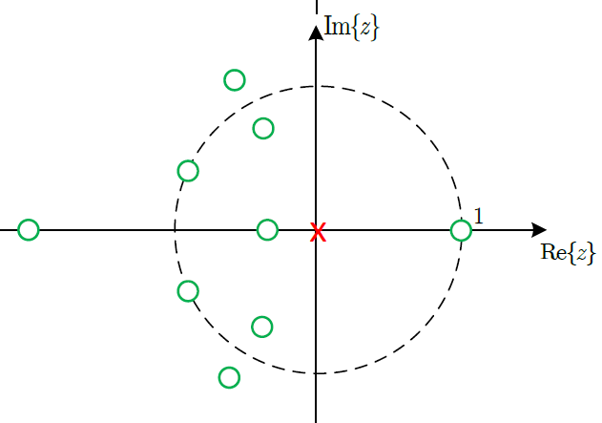
Ψηφιακή Επεξεργασία Σήματος
Συστήματα Γραμμικής Φάσης στο χώρο του Ζ
Τύπου ΙV : $H\left(z\right)=−H\left(z^{−1}\right)z^{−M}$, $M$ άρτιο, για $z=1$:
$$H\left(1\right)=−H\left(1\right)⇒H\left(1\right)=0$$
Άρα για $ω=0⇒H_{IV}\left(e^{j0}\right)=0$!
Τύπου ΙV : $H\left(z\right)=−H\left(z^{−1}\right)z^{−M}$, $M$ άρτιο, για $z=−1$: ταυτότητα

Slide 29
Ψηφιακή Επεξεργασία Σήματος
Συστήματα Γραμμικής Φάσης – Σύνοψη
Τύπου Ι – συμμετρική h[n] – άρτιο Μ | Τύπου ΙΙ – συμμετρική h[n] – περιττό Μ
Χωρίς δέσμευση μηδενικών | $$H_{II}\left(e^{jπ}\right)=0$$
Τύπου ΙΙΙ – αντισυμμετρική h[n] – άρτιο Μ | Τύπου IV – αντισυμμετρική h[n] – περιττό Μ
$$H_{III}\left(e^{j0}\right)=0,H_{III}\left(e^{jπ}\right)=0$$ | $$H_{IV}\left(e^{j0}\right)=0$$

Slide 30
Ψηφιακή Επεξεργασία Σήματος
Συστήματα Γραμμικής Φάσης στο χώρο του Ζ
Αναγνωρίζετε τους τύπους των συστημάτων γραμμικής φάσης;
Τύπου Ι | Τύπου ΙΙ
Χωρίς δέσμευση μηδενικών | $$H_{II}\left(e^{jπ}\right)=0$$
Τύπου ΙΙΙ | Τύπου IV
$$H_{III}\left(e^{j0}\right)=0, \\ H_{III}\left(e^{jπ}\right)=0$$ | $$H_{IV}\left(e^{j0}\right)=0$$

Slide 31
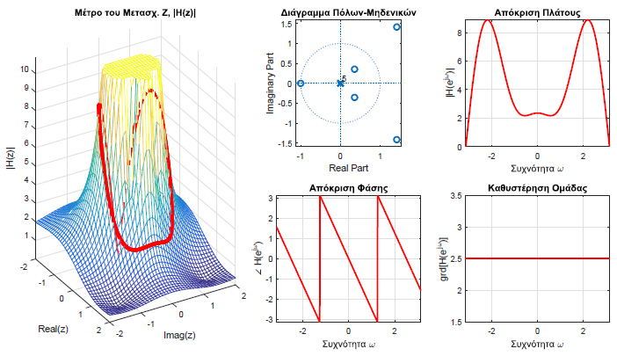
Ψηφιακή Επεξεργασία Σήματος
Συστήματα Γραμμικής Φάσης στο χώρο του Ζ

Slide 32
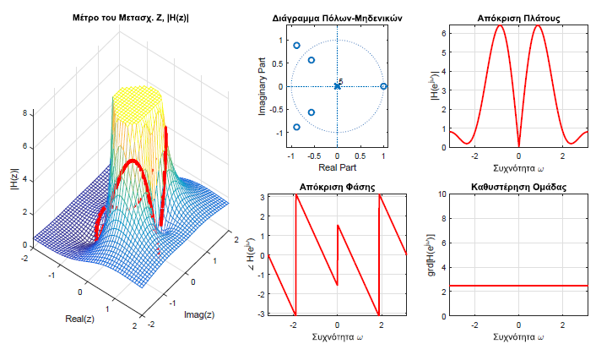
Ψηφιακή Επεξεργασία Σήματος
Συστήματα Γραμμικής Φάσης στο χώρο του Ζ

Slide 33
Ψηφιακή Επεξεργασία Σήματος
Συστήματα Γραμμικής Φάσης στο χώρο του Ζ
Ένα FIR σύστημα γραμμικής φάσης μπορεί να γραφεί ως παράγοντας τριών όρων:
ενός όρου ελάχιστης φάσης
$$H_{min}\left(z\right)=\prod_{k=1}^{\frac{M_{i}}{2}}{(1−c_{k}z^{−1})(1−c_{k}^{∗}z^{−1})} , \left|c_{k}\right|<1$$
ενός όρου μέγιστης φάσης
$$H_{max}\left(z\right)=\prod_{k=1}^{\frac{M_{i}}{2}}{(z^{−1}−c_{k})(z^{−1}−c_{k}^{∗})}$$
ενός όρου με μηδενικά επάνω στο μοναδιαίο κύκλο
$$H_{uc}\left(z\right)=\prod_{k=1}^{\frac{M_{o}}{2}}{(1−e^{jθ}z^{−1})(1−e^{−jθ}z^{−1})}$$
δηλ.
$$H_{lin}\left(z\right)=H_{min}\left(z\right)H_{uc}\left(z\right)H_{max}(z)$$
με
$$H_{max}\left(z\right)=H_{min}\left(z^{−1}\right)z^{−M_{i}}$$

Slide 34
Ψηφιακή Επεξεργασία Σήματος
Συστήματα Γραμμικής Φάσης στο χώρο του Ζ
Παράδειγμα:
Έστω το αιτιατό και ευσταθές ΓΧΑ σύστημα
$$H\left(z\right)=\frac{\left(1−0.5z^{−1}\right)\left(1+2jz^{−1}\right)\left(1−2jz^{−1}\right)}{(1−0.8z^{−1})(1+0.8z^{−1})}, \left|z\right|>0.8$$
Γράψτε το σε μορφή $H\left(z\right)=H_{min}\left(z\right)H_{linear}(z)$

Slide 35
Ψηφιακή Επεξεργασία Σήματος
Συστήματα Γραμμικής Φάσης στο χώρο του Ζ
Παράδειγμα:

Slide 36
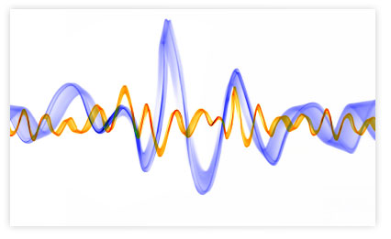
Ψηφιακή Επεξεργασία Σήματος
ΤΕΛΟΣ ΔΙΑΛΕΞΗΣ

